Slide 1
Институт Президенства РФ : от истории до современности.

Slide 2
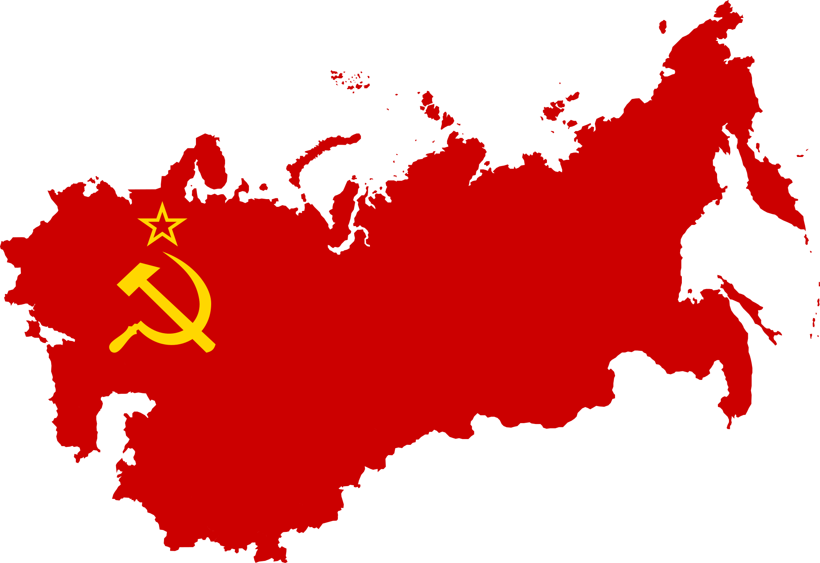
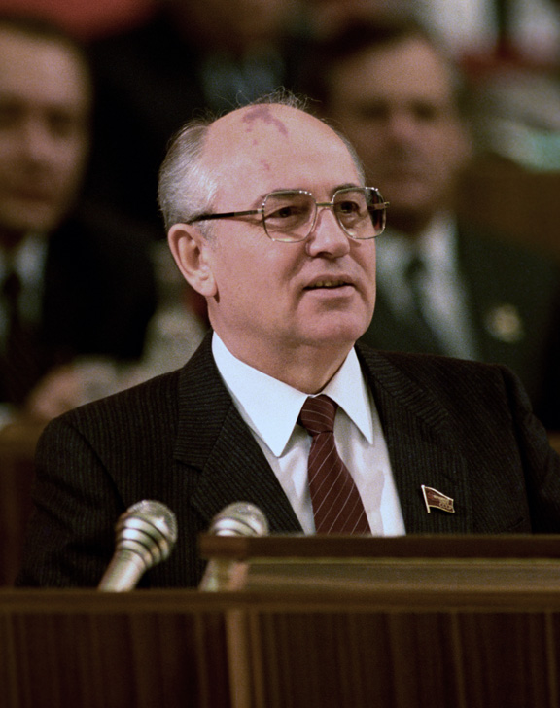
М.С.Горбачев (род.1931г.)
Президент СССР (15.03.1990-25.12.1991)

Slide 3
ПРИЧИНЫ УЧРЕЖДЕНИЯ ПОСТА ПРЕЗИДЕНТА:
-демократизация процессов руководства страной;
-учреждение и развитие принципа разделения властей;
-способ сохранения влияния партии в изменившихся общественно-политических и социально-экономических условиях жизни страны.

Slide 4
III Съезд народных депутатов СССР принял Закон СССР от 14 марта 1990 года № 1360-1 «Об учреждении поста Президента СССР и внесении изменений и дополнений в Конституцию (основной закон) СССР» . Согласно измененной Конституции (статья 127), главой Советского государства становился Президент СССР. Им мог быть избран гражданин СССР не моложе 35 и не старше 65 лет. Одно и то же лицо не могло быть Президентом СССР более двух сроков подряд. Конституция СССР предусмотрела выборы Президента СССР гражданами, то есть прямые выборы. Однако, избрание первого Президента СССР (оказавшегося и последним) в соответствии с Законом от 14 марта 1990 года произошло на Съезде народных депутатов СССР.

Slide 5
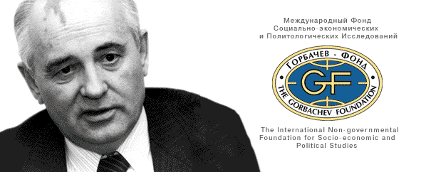
ГОРБАЧЕВ-ФОНД

Slide 6
ВВЕДЕНИЕ ПРЕЗИДЕНСТВА В РОССИИ:
-17 марта 1991г.- всероссийский референдум («Считаете ли Вы необходимым введение поста Президента РСФСР, избираемого всенародным голосованием?», всего голосовавших -75,42% избирателей, внесенных в списки, «за»- 69,85%, «против» – 27,89%.)
- 24 апреля 1991 - Закон «О Президенте РСФСР», Закон «О выборах Президента РСФСР»
-27 июня 1991 года – Закон «О вступлении в должность Президента РСФСР»

Slide 7
Полномочия Президента РСФСР:
Полномочия Президента РСФСР первоначально исходили из того, что РСФСР является союзной республикой СССР. Так, пункт 11 статьи 121⁷ устанавливал, что Президент РСФСР «…от имени РСФСР участвует в обеспечении государственной и общественной безопасности Союза ССР». Помимо этого было специально оговорено, что Президент РСФСР не имеет права роспуска либо приостановления деятельности Съезда народных депутатов РСФСР, Верховного Совета РСФСР.
Президент на основании законов РСФСР и решений законодательных органов РСФСР (Съезда и ВС) издавал указы, обязательные для исполнения на всей территории РСФСР. Президент РСФСР обладал правом приостанавливать решения органов исполнительной власти на территории РСФСР, если они противоречат Конституции РСФСР и законам РСФСР.

Slide 8
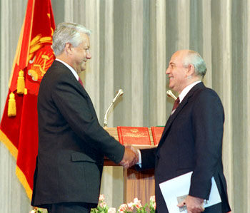
Президент СССР М.С.Горбачев поздравляет Б.Н.Ельцина с вступлением в должность Президента РСФСР

Slide 9
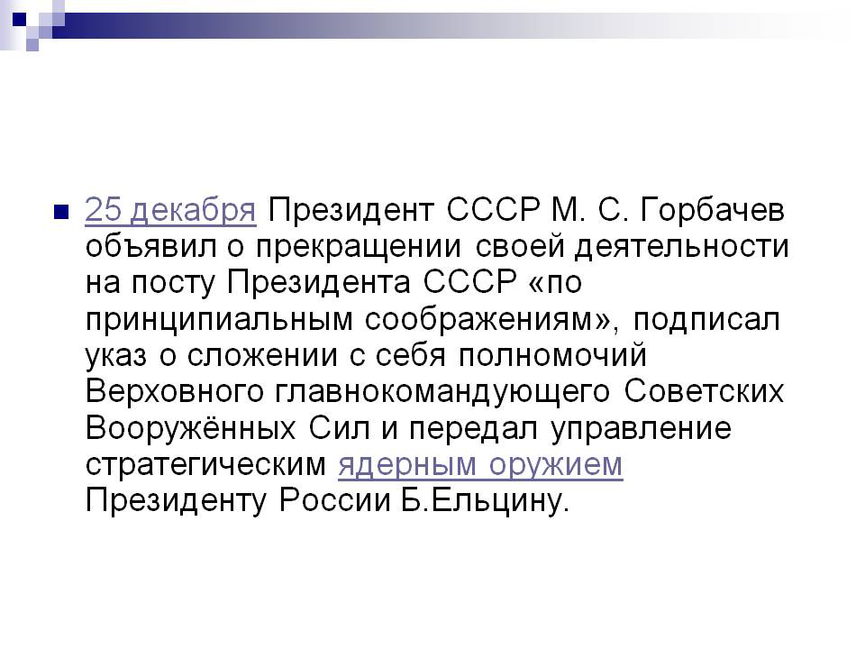

Slide 10
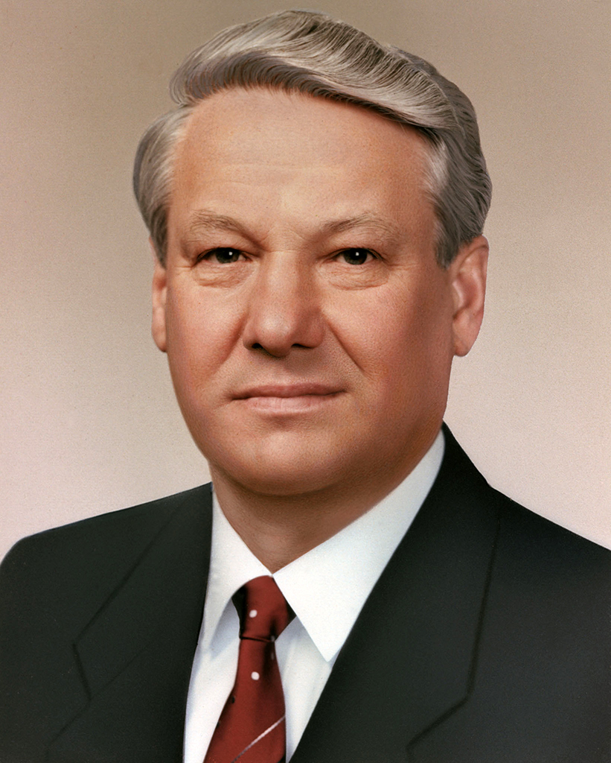

Б. Н. Ельцин (1931-2007) первый Президент РCФСР (10.07.1991-31.12.1999 , с 25.12.1991 г. пост именуется Президент РФ)

Slide 11
21 апреля 1995 г. – Закон «О выборах Президента Российской Федерации» (если Президент РСФСР избирался сроком на пять лет, то Президент РФ избирался теперь на четыре года на основе всеобщего равного и прямого избирательного права при тайном голосовании. Выборы Президента РСФСР назначались Съездом народных депутатов РСФСР, теперь - Советом Федерации Федерального Собрания)
31 декабря 1999г.- по решению Президента Российской Федерации Бориса Ельцина исполняющим обязанности президента Российской Федерации был назначен В.В.Путин в связи с уходом первого президента России в досрочную отставку.

Slide 12
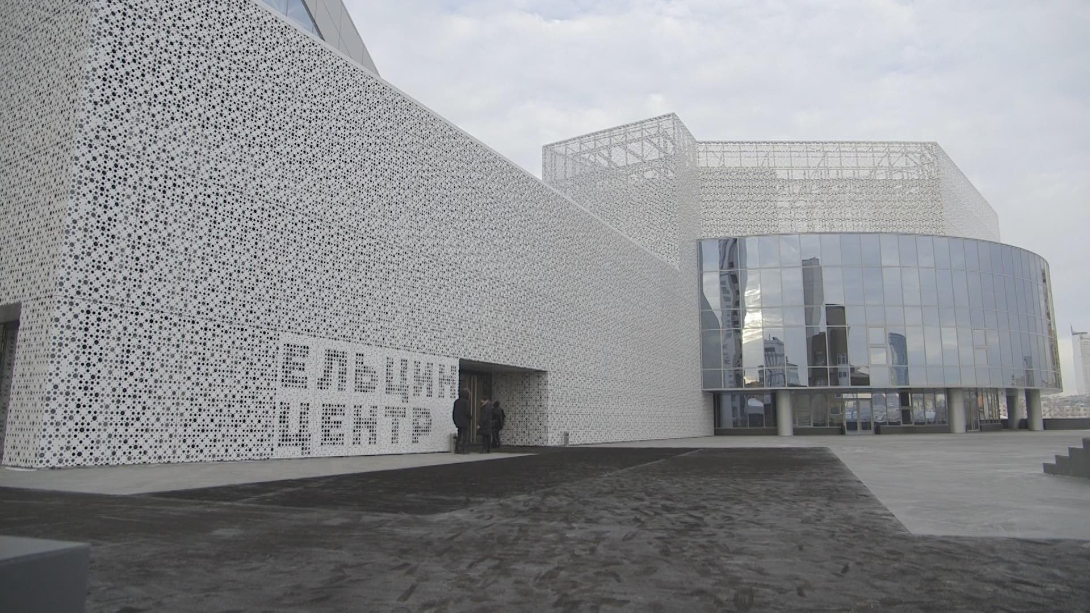
Президентский центр имени Б. Н. Ельцина, Екатеринбург

Slide 13
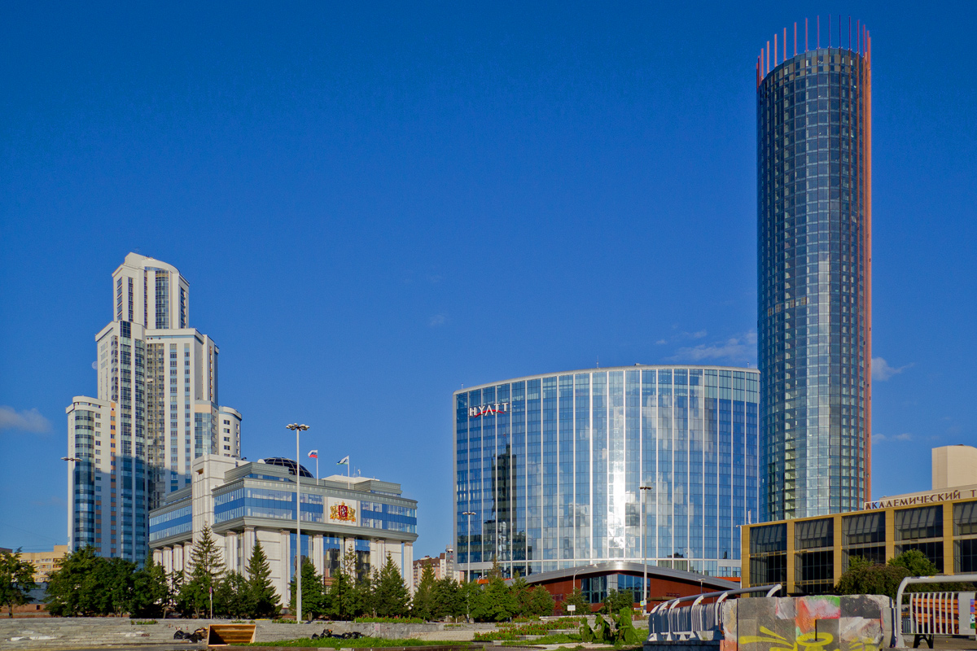
Улица имени Б. Н. Ельцина,
Екатеринбург

Slide 14
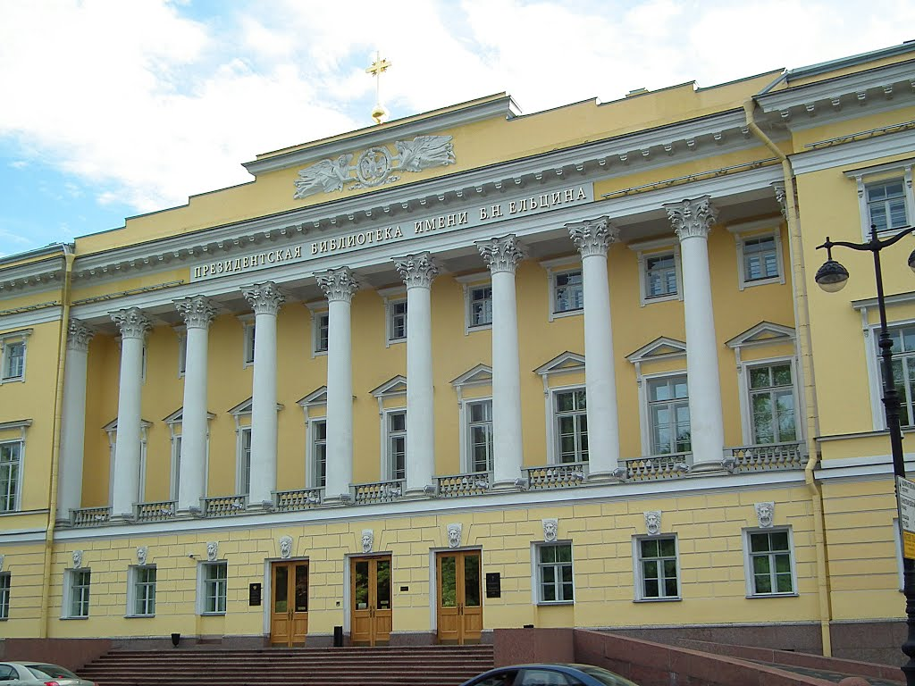
Президентская библиотека имени Б. Н. Ельцина, Москва

Slide 15
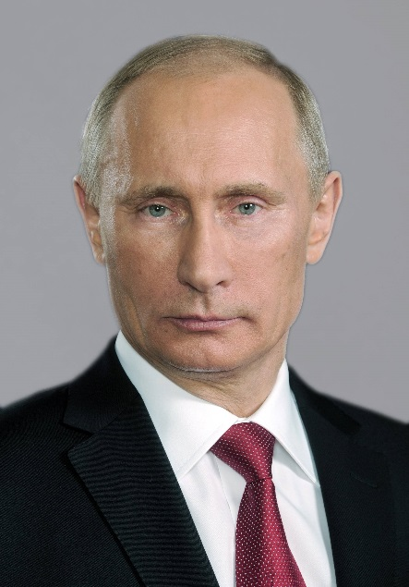
В.В.Путин (род.1952г.)
Президент РФ (2000-2008; 2012-)

Slide 16
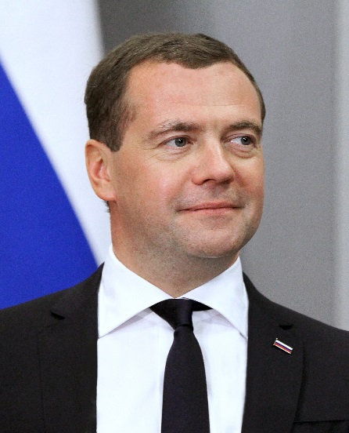
Д.А.Медведев (род.1965г.)
Президент РФ (2008-2012)

Slide 17
Изменение срока полномочий Президента РФ:
30 декабря 2008 года Президент Российской Федерации Д. А. Медведев подписал закон о внесении поправок в Конституцию Российской Федерации.
31 декабря 2008 года в Российской газете, Парламентской газете был опубликован Федеральный закон о поправке к Конституции Российской Федерации от 30 декабря 2008 года № 6-ФКЗ «Об изменении срока полномочий Президента Российской Федерации и Государственной Думы» В нем предусмотрено, что он вступает в силу со дня официального опубликования после его одобрения органами законодательной власти не менее чем двух третей субъектов Российской Федерации. Согласно закону был увеличен срок полномочий Президента РФ до шести лет.

Slide 18
Критика :
Против поправок резко выступили партии «Яблоко» и КПРФ. В качестве аргументов против поправок выдвигаются следующие:
Увеличение срока полномочий Президента РФ и Государственной думы может привести к монополизации власти;
Четырёхлетний срок полномочий является достаточным для реализации задач данных государственных институтов;
Поправки приведут к снижению уровня активного избирательного права граждан России за счёт более редкого голосования за кандидатов на пост Президента РФ и за кандидатов в депутаты Государственной думы.
Также указывается на то, что поправки были приняты без широкого всенародного обсуждения и в ускоренном порядке.

Slide 19
Институт президенства сегодня:
Президент Российской Федерации – это высшая государственная должность Российской Федерации, а также лицо, избранное на эту должность.
Президентом РФ может стать:
-гражданин Российской Федерации;
-не моложе 35 лет;
-постоянно проживающий на территории нашей страны не менее десяти лет.

Slide 20

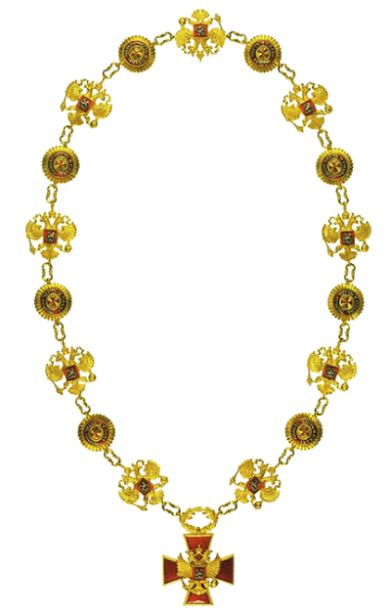
Символы президентской власти:
Штандарт (флаг)Президента РФ Знак Президента РФ

Slide 21
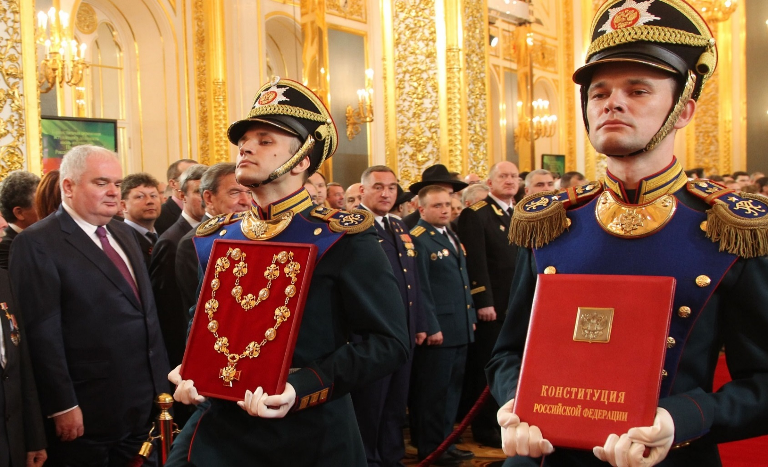
Инаугурация Президента РФ:

Slide 22
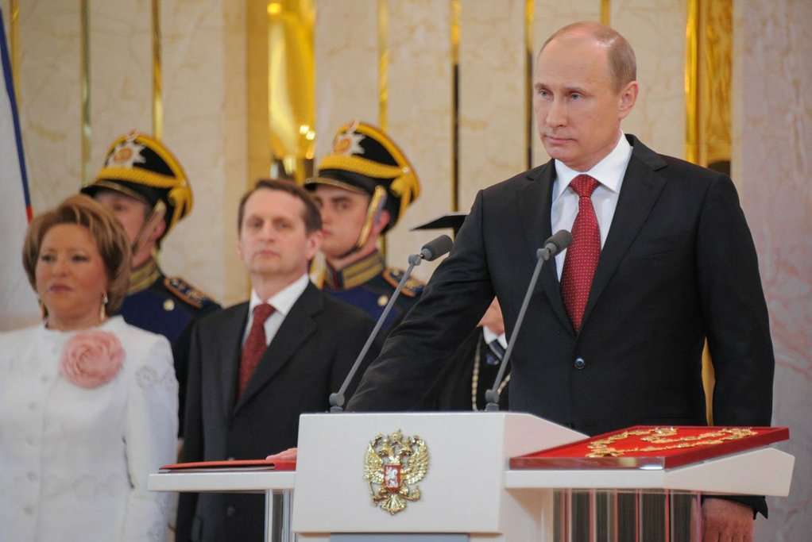
Владимир Путин произносит текст присяги на инаугурации, держа правую руку на специальном экземпляре Конституции, по левую руку расположен Знак Президента

Slide 23
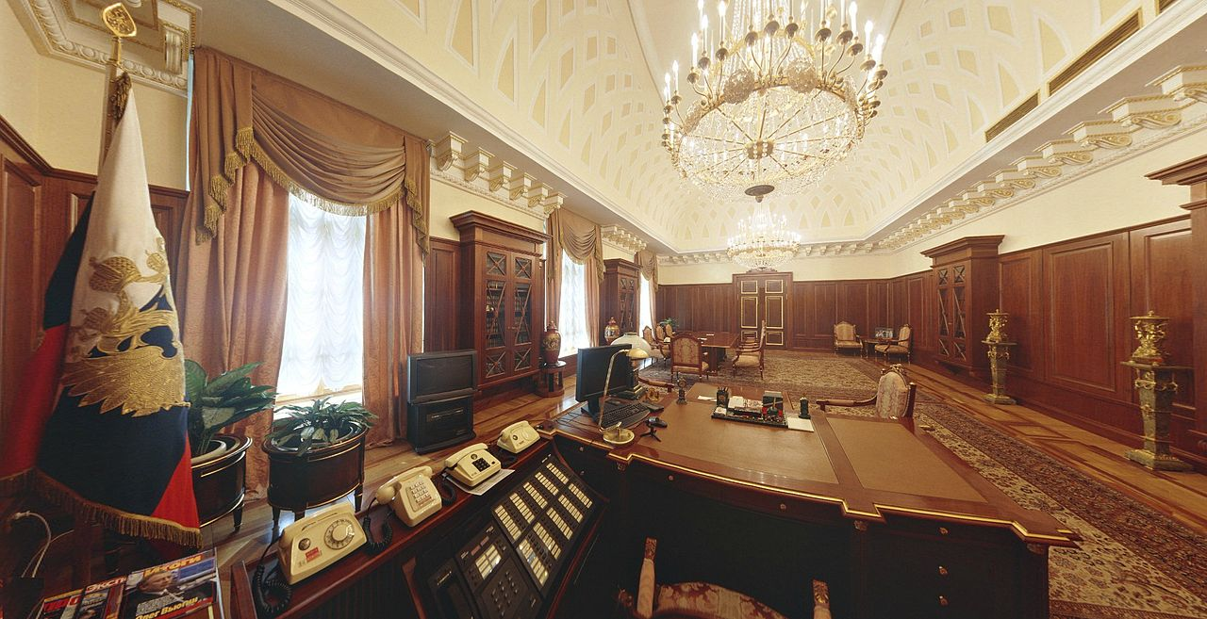
Рабочий кабинет Президента в Сенатском дворце

Slide 24
Президент Российской Федерации реализует свои полномочия в следующих направлениях:
является главой государства;
выступает гарантом Конституции, прав и свобод человека и гражданина;
принимает меры по охране суверенитета нашей страны, её независимости и государственной целостности;
обеспечивает согласованное функционирование и взаимодействие органов государственной власти;
определяет основные направления внутренней и внешней политики;
представляет Российскую Федерацию внутри страны и в международных отношениях.

Slide 25
Гарант Конституции:
Вправе приостанавливать действие актов органов исполнительной власти субъектов Российской Федерации, в случае противоречия этих актов:
Конституции;
Федеральным законам;
Международным обязательствам.
2. Вправе отклонить любой федеральный закон.
3. Вправе обратиться в Конституционный суд с запросом:
о соответствии Конституции нормативных актов и договоров;
о толковании положений Конституции.

Slide 26
Гарант прав и свобод человека и гражданина:
решает вопросы гражданства;
предоставляет политическое убежище;
осуществляет помилование;
приостанавливает действие законодательных актов в случае нарушения прав и свобод человека и гражданина.

Slide 27
Меры по охране суверенитета нашей страны, её независимости и государственной целостности:
исполнение обязанностей Верховного главнокомандующего вооружёнными силами Российской Федерации;
назначение и освобождение от занимаемых должностей высшего командования вооружённых сил Российской Федерации;
формирование и руководство Советом Безопасности;
введение военного или чрезвычайного положения;
присваивание высших воинских и высших специальных званий.

Slide 28
К полномочиям Президента в отношении органов исполнительной и судебной власти можно отнести следующее:
назначение с согласия Государственной Думы Председателя Правительства;
право председательствовать на заседаниях Правительства;
принятие решения об отставке Правительства;
назначение на должность и освобождение от должности заместителей Председателя Правительства и федеральных министров;
предоставление в Государственную Думу кандидатуры для назначения на должность Председателя Центробанка, а также постановка вопроса об освобождении его от должности;
предоставление Совету Федерации кандидатуры для назначения на должность судей Конституционного и Верховного суда, Генерального прокурора и его заместителей, а также внесение предложения об их освобождении;
назначение судей других федеральных судов;
назначение на должность и освобождение от должности прокуроров городов, районов .

Slide 29
К полномочиям Президента в отношении Федерального Собрания можно отнести следующее:
назначение и освобождение от должности своих представителей в Федеральном Собрании;
назначение выборов в Государственную Думу;
роспуск Государственной Думы в случаях и порядке, предусмотренных законодательством.

Slide 30
К полномочиям Президента в области законотворчества можно отнести:
право законодательной инициативы;
подписание и обнародование федеральных законов;
издание указов и распоряжений, которые не должны противоречить Конституции и обязательны для исполнения на всей территории нашей страны.

Slide 31
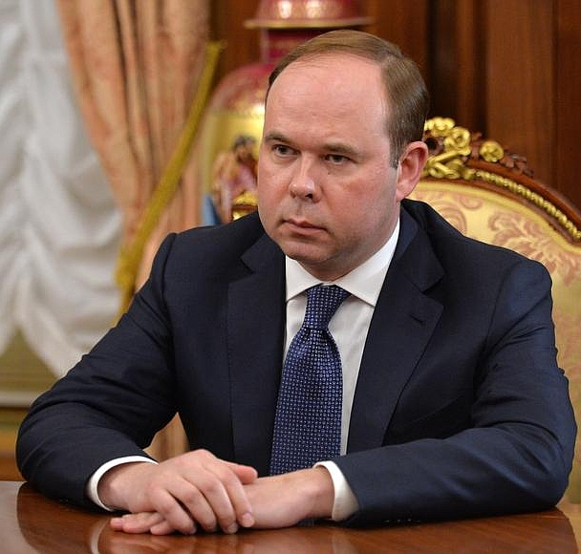
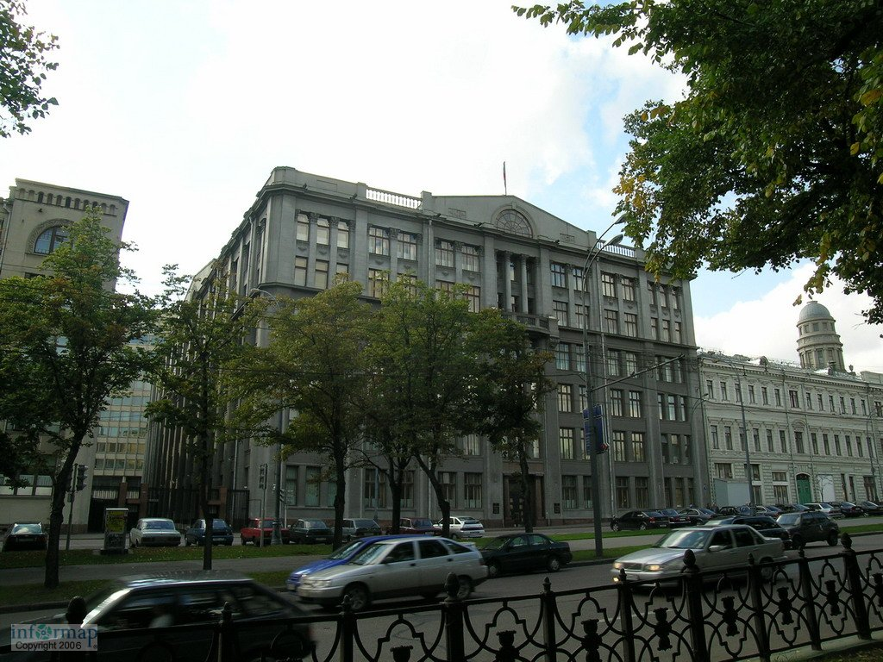
Администрация Президента РФ руководитель Администрации Президента
А.Э.Вайно

Slide 32
Администрация Президента:
Контролирует и проверяет исполнение федеральных законов, указов, распоряжений и поручений Президента.
Обеспечивает взаимодействие Президента:
общественными объединениями, профессиональными и творческими союзами, политическими партиями;
государственными органами и должностными лицами иностранных государств;
международными организациями.
Анализирует информацию о социально-экономических, политических и правовых процессах в стране и мире, обращения граждан, предложения общественных объединений и органов местного самоуправления.

Slide 33

Статья 91
Президент Российской Федерации обладает неприкосновенностью.

Slide 34
Неприкосновенность Президента:
не может быть привлечён к уголовной или административной ответственности за деяния, совершённые им в период исполнения полномочий Президента Российской Федерации;
не может быть задержан, арестован, подвергнут обыску, допросу либо личному досмотру, если указанные действия осуществляются в ходе производства по делам, связанным с исполнением им полномочий Президента Российской Федерации.

Slide 35
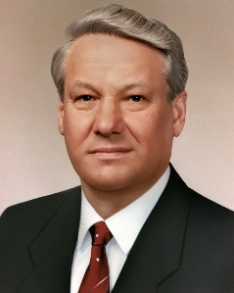
Досрочно полномочия Президента могут быть прекращены в следующих случаях:
«Я ухожу. Я сделал все, что мог…»
добровольная отставка главы государства;
недееспособность по состоянию здоровья;
отрешение от должности в случае государственной измены или совершения тяжкого преступления.
В случае досрочного прекращения полномочий главой государства обязанности Президента выполняет Председатель Правительства Российской Федерации.
Выборы нового Президента Российской Федерации должны состояться не позднее трёх месяцев с момента досрочного прекращения исполнения полномочий.

Slide 36

Порядок выборов Президента РФ

Slide 37

Конституция РФ . Глава 4 «Президент Российской Федерации» ст.80-93

Slide 38

Федеральный закон «О выборах Президента Российской Федерации» от 10.01.2003 N 19-ФЗ (ред. от 05.12.2017)

Slide 39
Этапы выборов Президента РФ:
1.Назначение выборов
Назначает Совет Федерации не ранее чем за 100 дней и не позднее чем за 90 дней до дня голосования;
днём голосования на выборах Президента является второе воскресенье месяца, в котором проводилось голосование на предыдущих общих выборах Президента Российской Федерации.

Slide 40
2.Выдвижение кандидатов
Кандидаты на должность президента могут быть выдвинуты двумя способами:
политическими партиями, при этом политическая партия вправе выдвинуть только одного кандидата в президенты
в порядке самовыдвижения, в этом случае его кандидатура должна быть поддержана инициативной группой не менее 500 избирателей, зарегистрированной в Центральной избирательной комиссии
Центральная избирательная комиссия не позднее чем через 10 дней после приема указанных документов обязана принять решение о регистрации кандидата либо мотивированное решение об отказе в его регистрации.

Slide 41
3.Голосование
Голосование происходит на специально оборудованных избирательных участках путем внесения избирателем в избирательный бюллетень любого знака в квадрат, относящийся к кандидату, в пользу которого сделан выбор, и последующего помещения заполненного бюллетеня в опломбированный стационарный ящик для голосования.

Slide 42
4.Результаты выборов
Первоначальный подсчет голосов осуществляют участковые избирательные комиссии, которые направляют протоколы о результатах подсчета в территориальные избирательные комиссии. Территориальные избирательные комиссии после предварительной проверки правильности составления протоколов участковых комиссий, составляют протоколы об итогах голосования на соответствующей территории и направляют их в избирательные комиссии субъектов РФ, которые в свою очередь после их проверки составляют протоколы об итогах голосования на территории субъектов, и направляют их в Центральную избирательную комиссию.
Центральная избирательная комиссия не позднее чем через десять дней после дня голосования определяет результаты выборов.
Если кандидат на должность главы государства получил более 50% голосов, то он сразу же становится избранным Президентом. Если простое большинство - назначается второй тур. По факту его проведения Президентом становится человек, набравший как минимум на 1 голос больше, чем его оппонент.

Slide 43
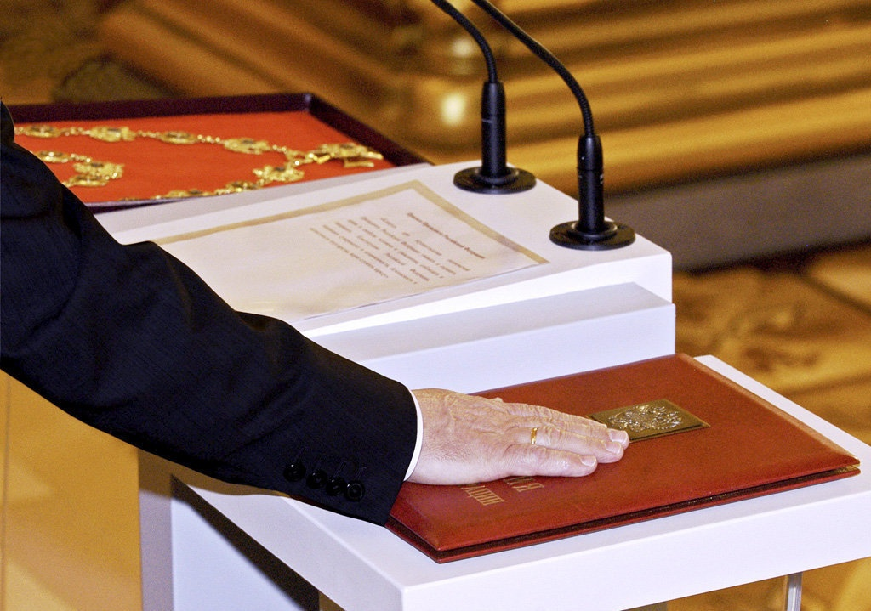
Инаугурация
Инаугурация Президента Российской Федерации — торжественная церемония вступления в должность главы российского государства, осуществляемая на 30-й день после оглашения Центральной избирательной комиссией Российской Федерации общих результатов выборов президента России.

